Slide 1
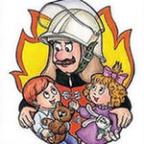
Все, все о правилах пожарной безопасности
Автор презентации: Марущенко О.В.
МОУ СОШ №2
г Миллерово
2011г.

Slide 2
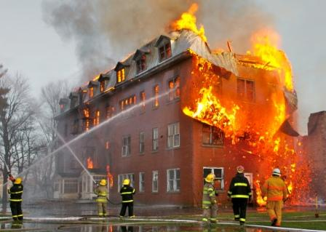
Если вдруг пожар случится, пусть не наша в том вина,
На тот случай знаем точно, как должны вести себя:
Если в двери выйти можно, так и сделаем – уйдём,
Из квартиры всех животных за собою уведём.
Дверь прикроем поплотнее, о пожаре сообщим
И попросим всех соседей позвонить по «ноль – один»
01

Slide 3
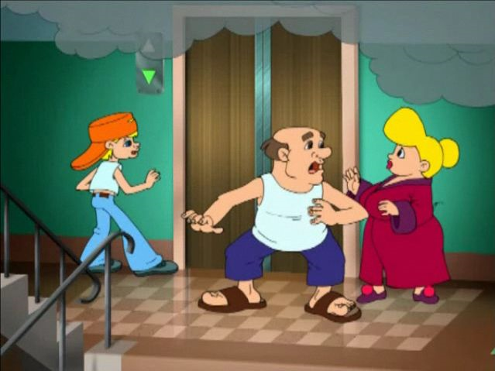
Почему мы двери наши закрываем поплотней?
Чтоб не дать пожару дальше развиваться поскорей.
Если двери мы откроем – свежий ветер налетит.
Силы он огню удвоит, полыхнёт – и всё сгорит.

Slide 4
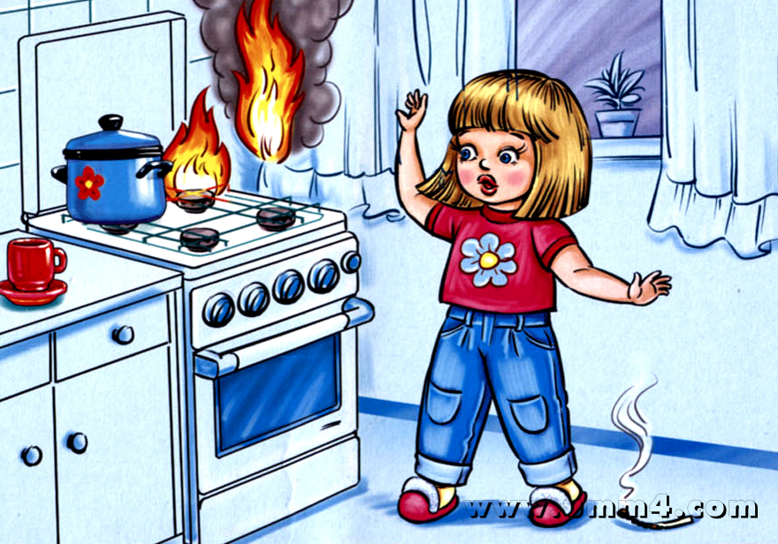
Газ – причина пожара!

Slide 5
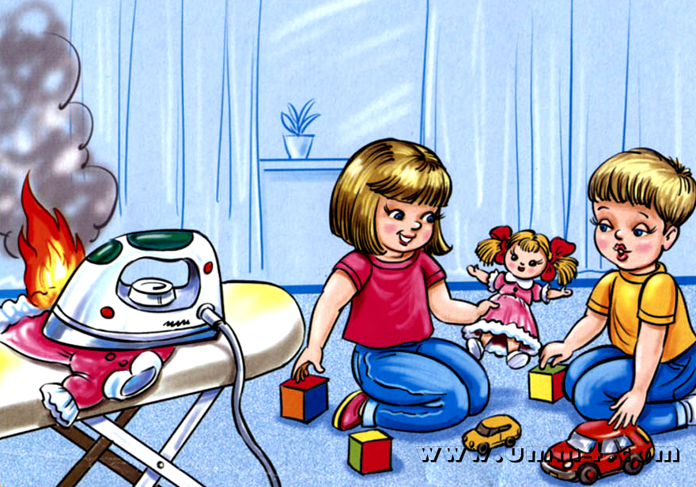
Не оставляй утюг без присмотра!

Slide 6
Приближается Новый год!
Свечи, вата и бумага –
Не соседство елке – знай!
В каждый праздник новогодний
Осторожность соблюдай!

Slide 7
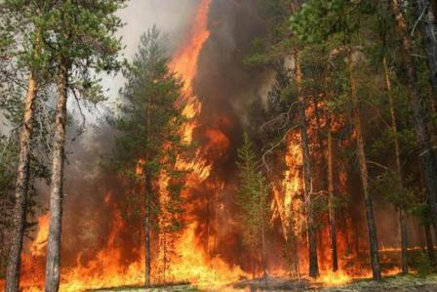
Огонь – опасная штука, Он над собой не любит шуток!

Slide 8
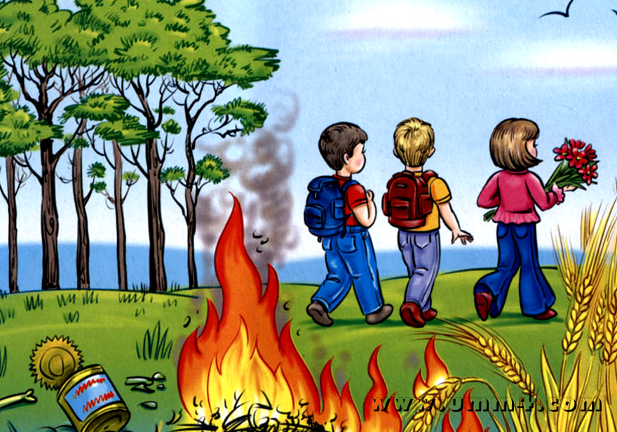
Костер – враг леса!

Slide 9
Если вспыхнула одежда (мы сидели у огня)
На спасенье есть надежда: только лишь бежать нельзя.
Потому что ветром пламя увеличим, убыстрим –
Ни одна одежда – сами в этом пламени сгорим.
Если снять одежду сложно, мы на землю упадём –
По земле кататься будем – так мы справимся с огнём.
Вспыхнет вдруг одежда сильно на товарище у нас –
Мы с себя одежду снимем и накроем пламя враз.

Slide 10
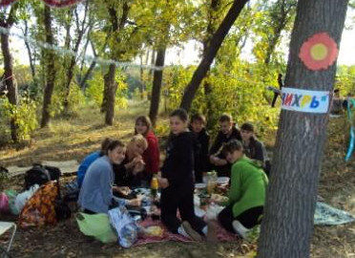
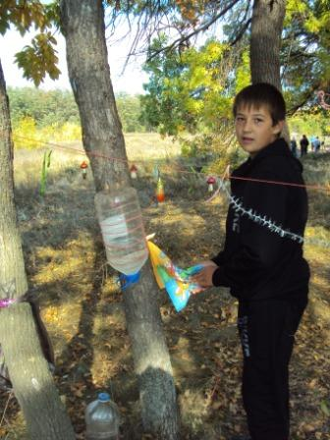
Отдыхать лучше так!

Slide 11
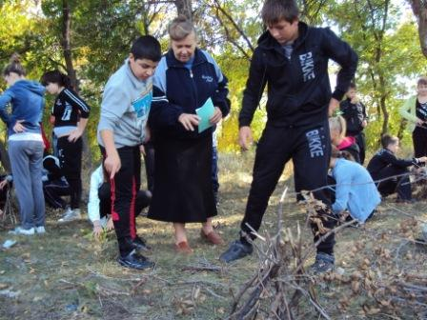
Изучаем правила на практике

Slide 12
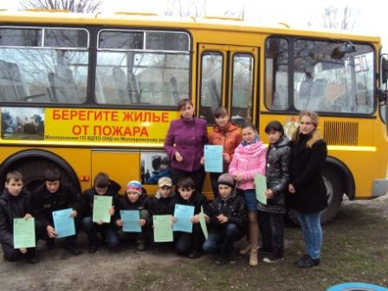
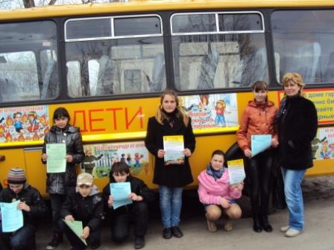
О правилах расскажем всем!
Помогает нам в этом инструктор
ВДПО Петрусенко Г.П.

Slide 13
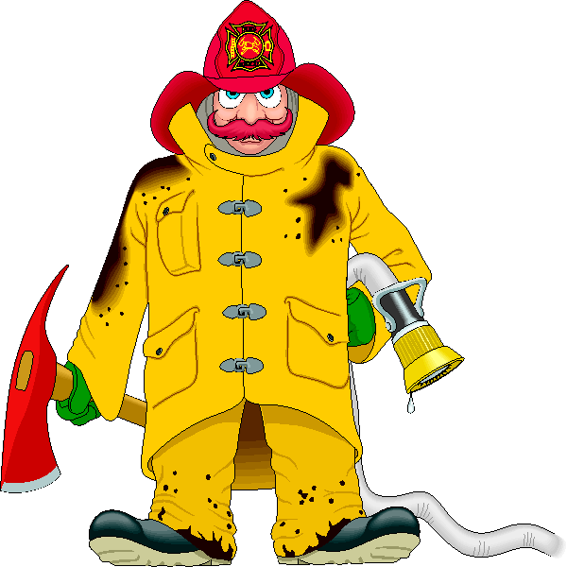
Правила пожарные без запинки знайте, Правила пожарные строго соблюдайте!

Slide 14
Источники: Картинки из Интернета http://www.pojarnayabezopasnost.ru/ http://www.pojarnayabezopasnost.ru/ http://detsad-kitty.ru/2010/08/15/

